Slide 1

Aplicação de Automatic Number Plate Recognition (ANPR) no Controle de Acesso de Veículos
Maurício de Abreu Cordeiro
Trabalho de Conclusão de Curso
Pós-Graduação Latu Sensu em Desenvolvimento Web
Orientação: Alexandro dos Santos Silva

Slide 2
Roteiro
Introdução
Arquitetura
Implementação
Resultados
Trabalhos futuros

Slide 3
Introdução
Ambiente com video-monitoramento
Automatizar o controle de acesso
  Condomínios
  Estacionamentos
ANPR
Microsserviços

Slide 4
Arquitetura
Microsserviços
Conteinerização
REST
ANPR

Slide 5
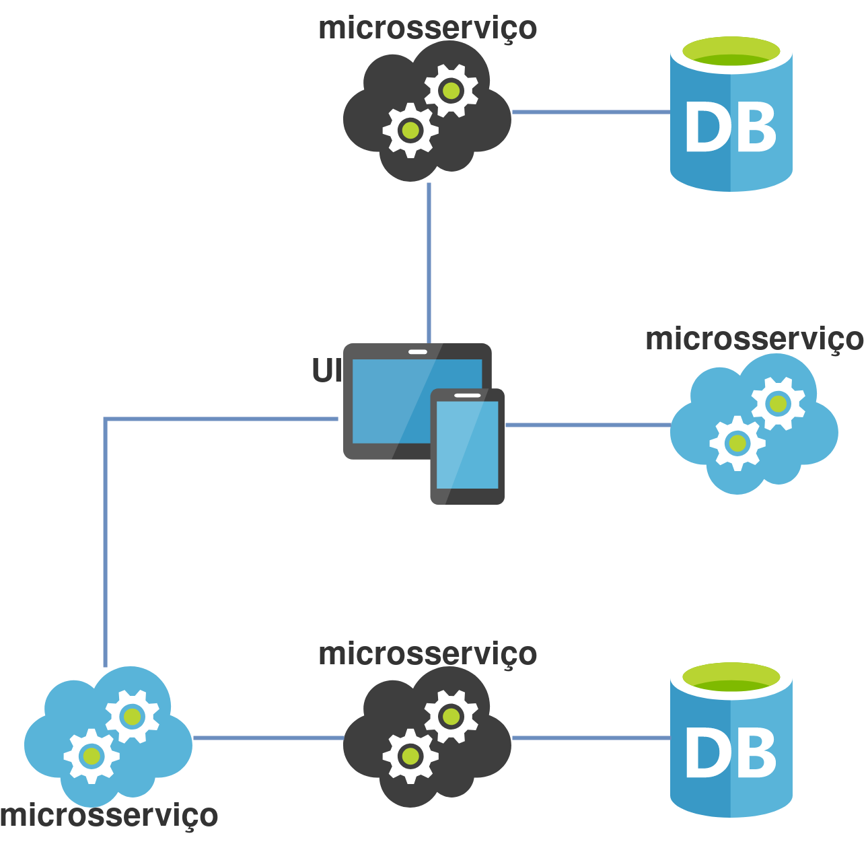
Arquitetura - Microsserviços
Componente fracamente acoplados;
Resposabilidade única e bem definida;
Segunda iteração da SOA (Service Oriented Architecture)

Slide 6
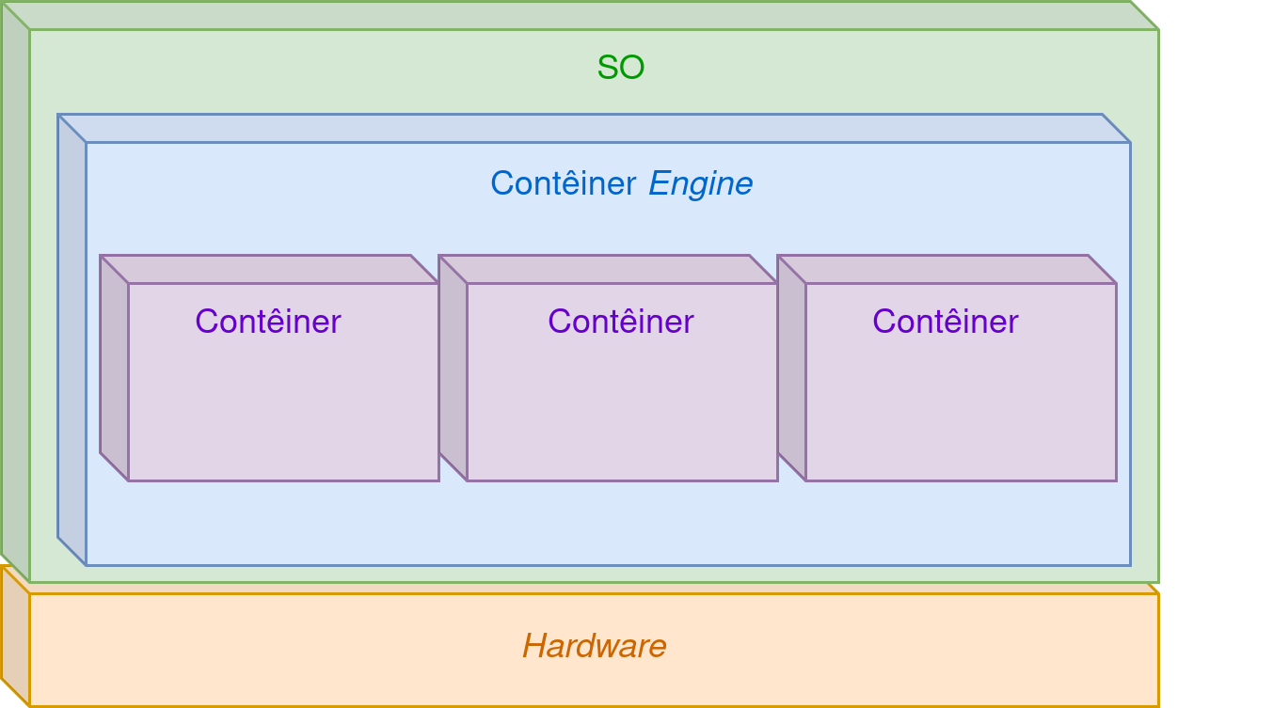
Arquitetura - Conteinerização
Ambientes isolados para a execução de processos;
Aloca apenas os recursos necessários;
Virtualização a nível de SO;
Leve e portável

Slide 7
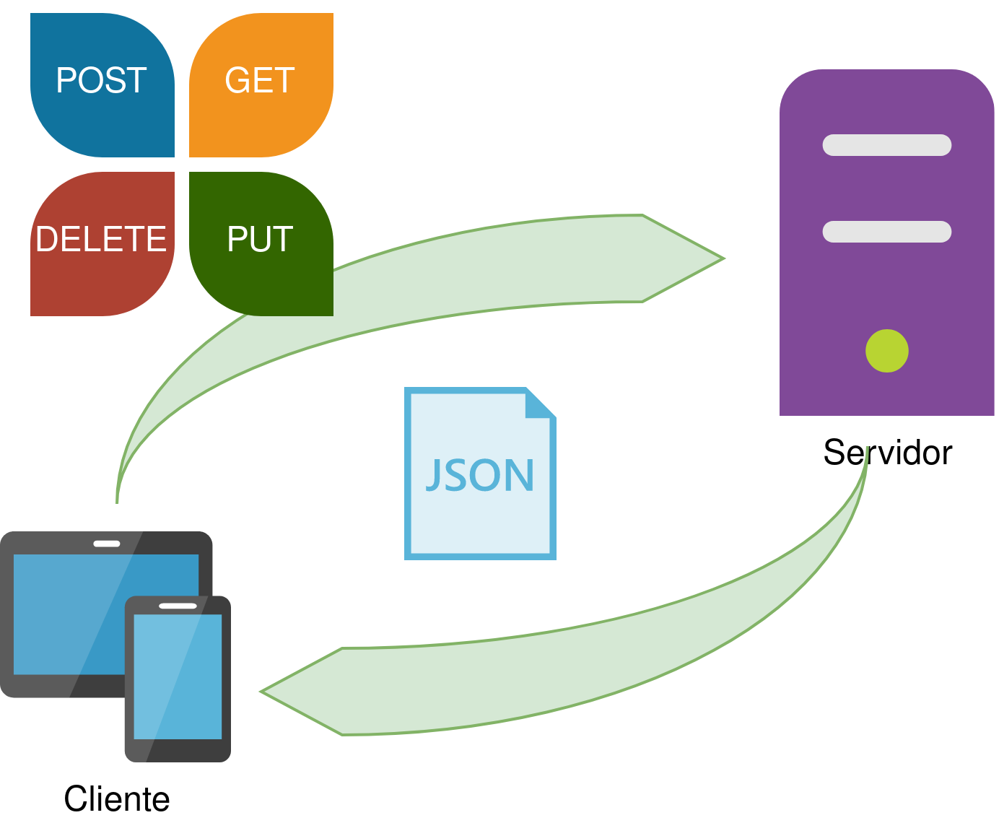
Arquitetura - REST
Comunicação via HTTP;
Semântica aos métodos HTTP;
Mensagens JSON

Slide 8
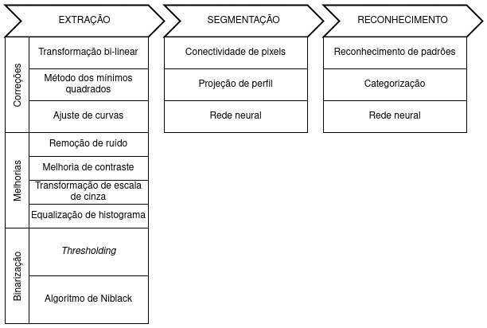
Arquitetura - ANPR
Detecção de placa;
Reconhecimento de caracteres;
Visão computacional e redes neurais

Slide 9
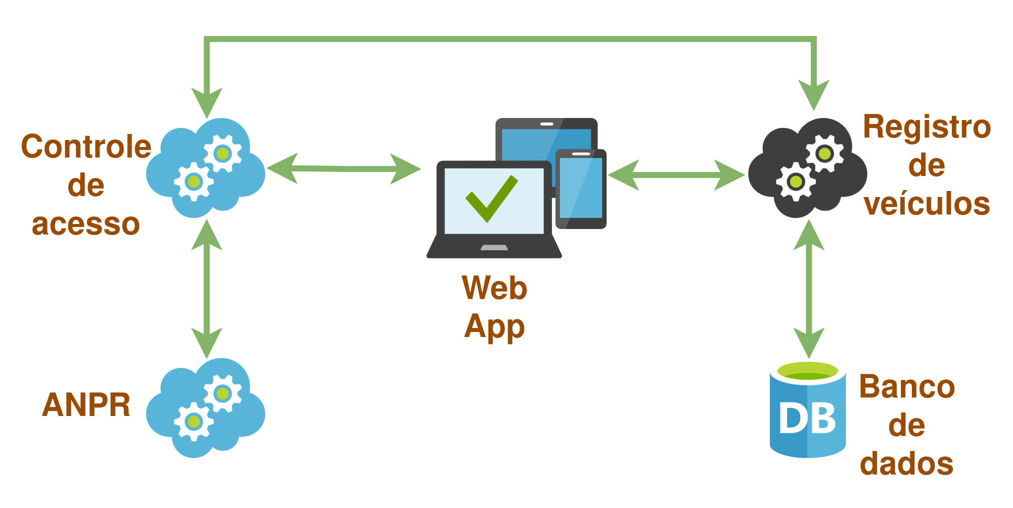
Implementação

Slide 10
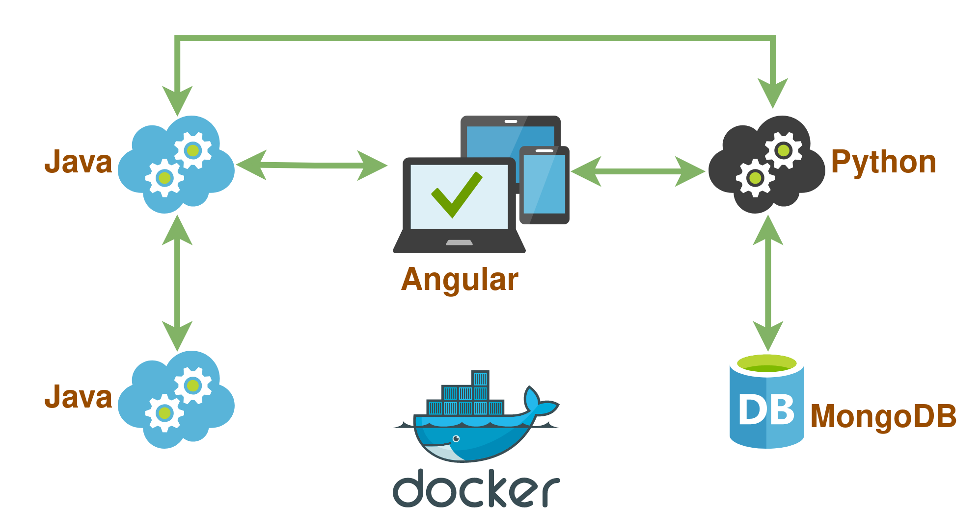
Implementação - Docker

Slide 11

Implementação - Docker
Dockerfile
  Definição de um contêiner
docker-compose.yml
  Composição de múltiplos contêineres
    Rede/portas
    Volume de dados
    Variáveis de ambiente

Slide 12
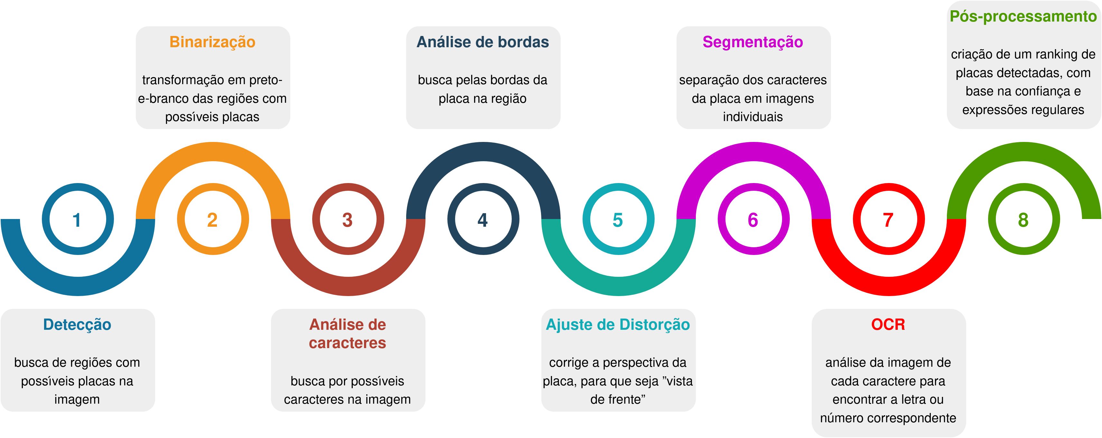
Implementação – ANPR - OpenALPR

Slide 13

Implementação – ANPR - API
Java
Spring Boot
  Abstração de configurações
    Dependências
    Servidor de aplicações (Tomcat)
    Testes
  Aplicação autocontida

Slide 14

Implementação – Banco de dados
MongoDB
  NoSQL
Facilidade em atender o escopo do sistema
  Uma única entidade (Veículo)

Slide 15

Implementação – Registro de veículos
Python
  Flask
    Framework para API
  PyMongo
    Driver padrão do Python para MongoDB

Slide 16
Implementação – Controle de acesso
Java
  Spring Boot
Contém a principal regra de negócio

Slide 17
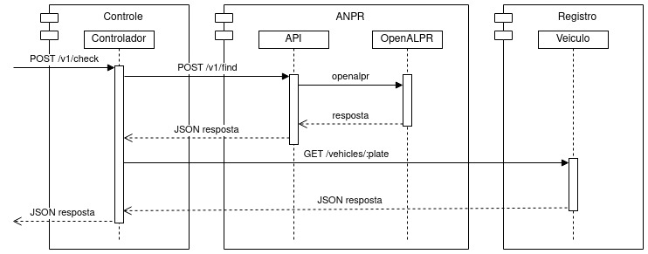
Implementação – Controle de acesso

Slide 18

Implementação – Web App
TypeScript + HTML + CSS
  Angular 9
Formulários
  Registro de veículos
  POC do Controle de acesso

Slide 19
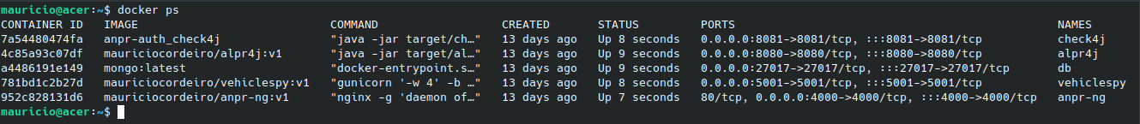
Resultados
5 contêineres Docker
Comunicação na rede local, cada contêiner em uma porta
Volume de dados para o MongoDB (garante persistência)

Slide 20
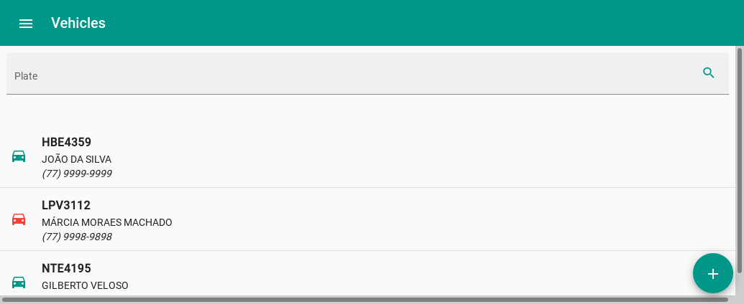
Resultados – Web App

Slide 21
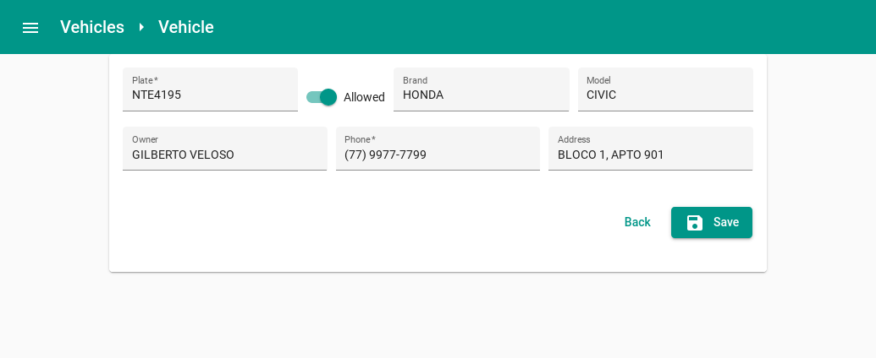
Resultados – Web App

Slide 22
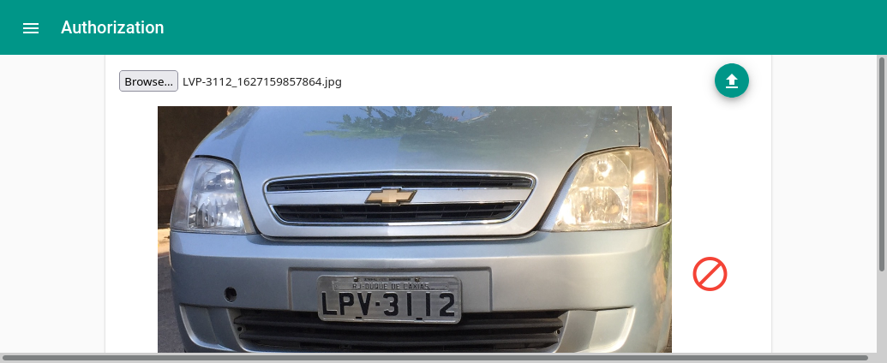
Resultados – Web App

Slide 23
Resultados - OpenALPR
 | Total |  | Confiança > 90%
Detectados | 467 | 41,29% | 152 | 32,55%
Não-Detectados | 664 | 58,71% | - | -
Características do dataset utilizado no treinamento
  Fotos de veículos na UFOP
  Posição e luminosidade
  Padrão de placas (MG - [G|H]@@-####)

Slide 24
Trabalhos futuros
Integração com periféricos
  Câmeras
  Cancelas eletônicas
Gestão e escalabilidade de contêineres
  Kubernetes

Slide 25
Trabalhos futuros
Performance do ANPR
  Treinamento com dataset otimizado para o contexto
  Outras abordagens de ANPR
    YOLO
IaC (Infrastructure as Code)
  Terraform

